Slide 1
Khởi động

Slide 3
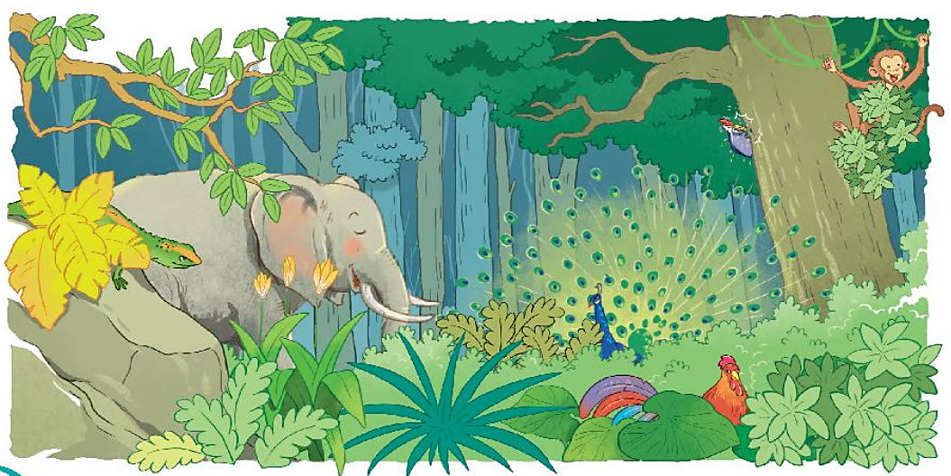
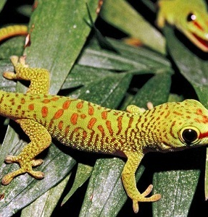
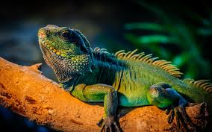
1. Nói tên các con vật ẩn trong tranh
Khỉ
Chim gõ kiến
Kỳ nhông
voi
Chim công
Gà rừng

Slide 4
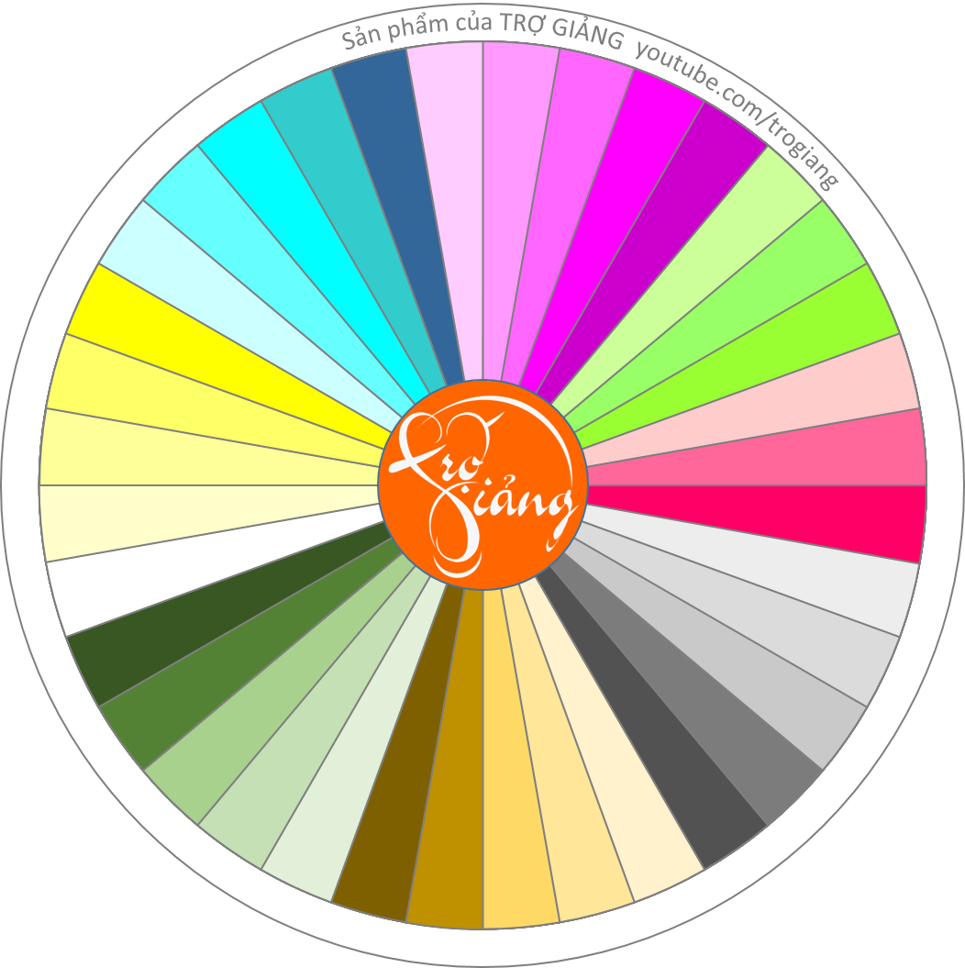
BÁNH XE MAY MẮN
HỒNG NGỌC
KHÔI
KHẢI
LAN
HOÀNG
KHẢI
QUỲNH ANH
THU TRANG
MAI ANH
QUÝ
TRÚC
UYÊN
HÀ LINH
THUẬN
TRƯỜNG
THANH VÂN
TẠ NGỌC
HƯNG
N BẢO NGỌC
THĂNG
NGỌC ANH
THU HƯƠNG
MINH HIỀN
HẢI NAM
TÙNG LÂM
NHẬT NAM
TÙNG
BẢO AN
GIA PHÚC
THẢO AN
MINH PHÚC
THANH PHƯƠNG
HÀ PHƯƠNG
MINH
KHÁNH NGỌC
MINH NGỌC

Slide 5
1. Nói tên các con vật ẩn trong tranh
Khỉ
Chim gõ kiến
kì nhông
voi
Chim công
Gà rừng

Slide 6
BÁNH XE MAY MẮN
HỒNG NGỌC
KHÔI
KHẢI
LAN
HOÀNG
KHẢI
QUỲNH ANH
THU TRANG
MAI ANH
QUÝ
TRÚC
UYÊN
HÀ LINH
THUẬN
TRƯỜNG
THANH VÂN
TẠ NGỌC
HƯNG
N BẢO NGỌC
THĂNG
NGỌC ANH
THU HƯƠNG
MINH HIỀN
HẢI NAM
TÙNG LÂM
NHẬT NAM
TÙNG
BẢO AN
GIA PHÚC
THẢO AN
MINH PHÚC
THANH PHƯƠNG
HÀ PHƯƠNG
MINH
KHÁNH NGỌC
MINH NGỌC

Slide 7
1. Nói tên các con vật ẩn trong tranh
Khỉ
Chim gõ kiến
kì nhông
voi
Chim công
Gà rừng

Slide 8
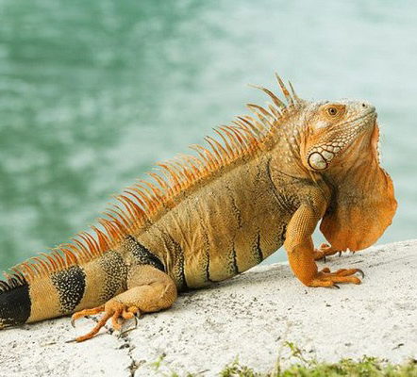
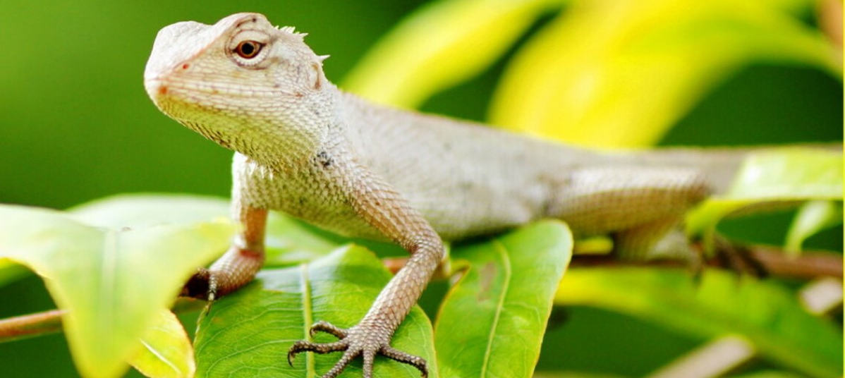
Kỳ nhông
Notes:
Kỳ nhông: loài động vật lưỡng cư, da ẩm, dễ thấm nước. Sống trong MT mát mẻ, ẩm ướt. Và nó có thể sống dưới nước.

Slide 9
Chim gõ kiến
Notes:
Chim gõ kiến là loài chim đầu có vệt màu cam hoặc đỏ ​​,có mỏ cứng mà chúng dùng để khoan và gõ vào cây, và chiếc lưỡi dài dính để lấy thức ăn (côn trùng và ấu trùng)

Slide 11
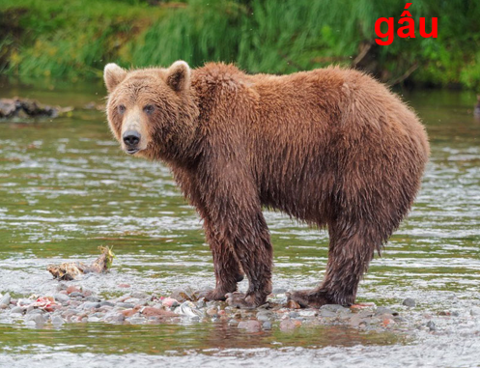
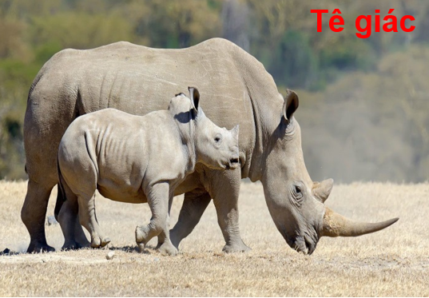
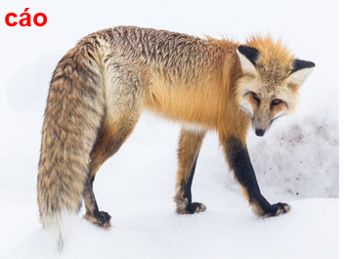
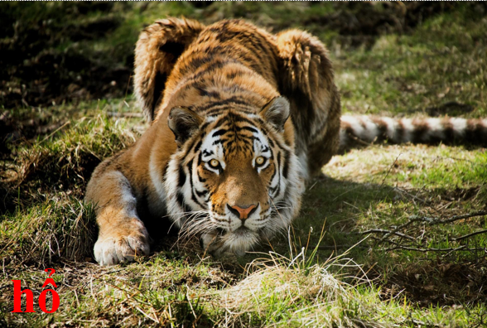
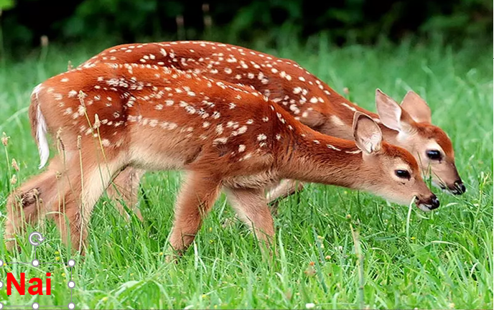
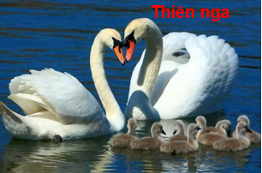
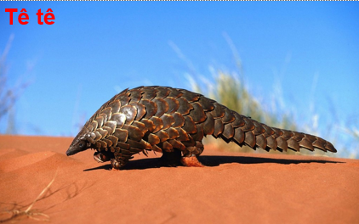
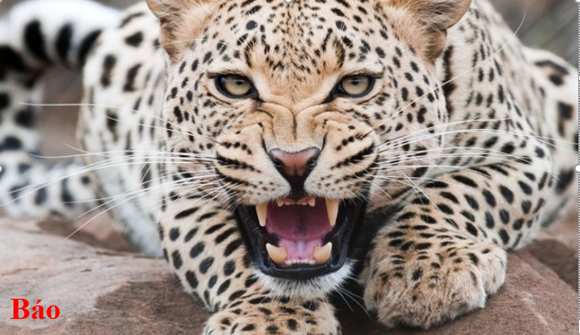
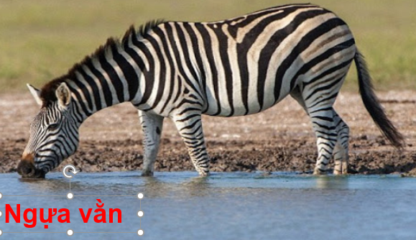
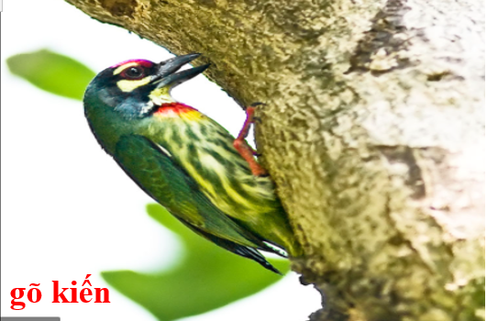
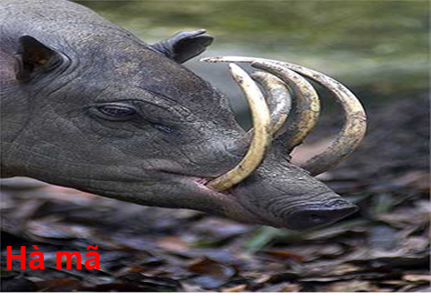
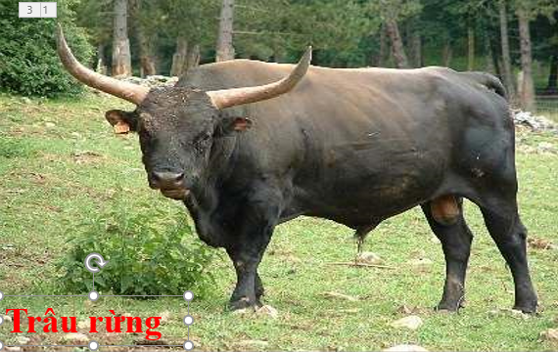
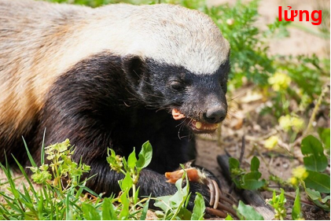
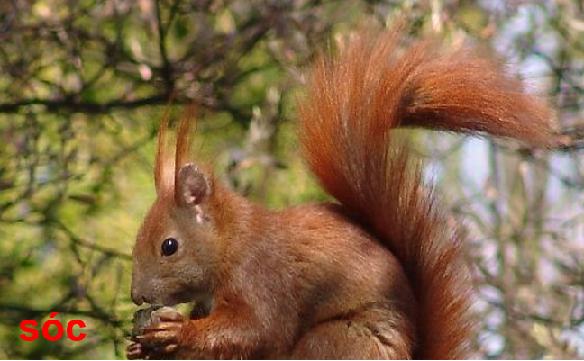
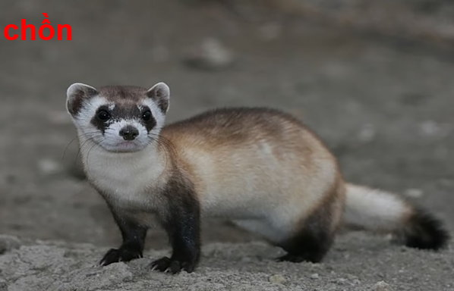
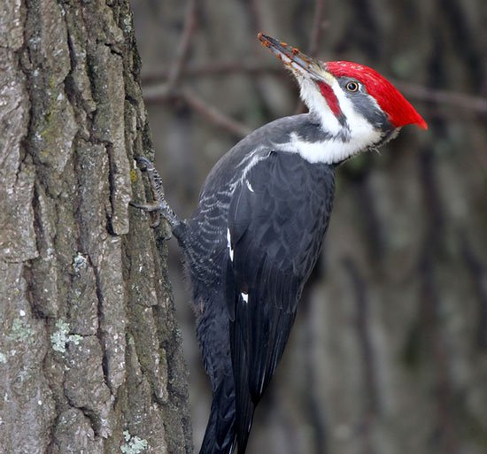
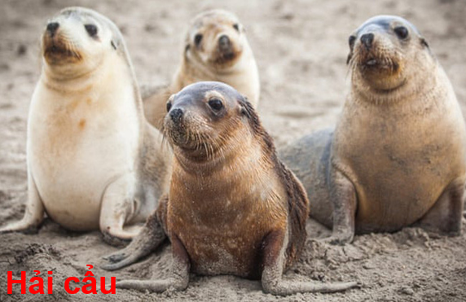

Slide 13
2. Tìm từ ngữ chỉ hoat động của các con vật sống trong rừng. Đặt câu với từ ngữ vừa tìm được.
M: leo - Khỉ đang leo cây.

Slide 14
3. Chọn dấu chấm, dấu chấm hỏi hoặc dấu chấm than
thay cho ô vuông
Con gì có cái vòi rất dài ?
Con mèo đang trèo cây cau .
Con gì phi nhanh như gió ?
Ôi con công đẹp quá !

